Slide 1
Predicción de Consumo en BlackFriday Walmart

Slide 2
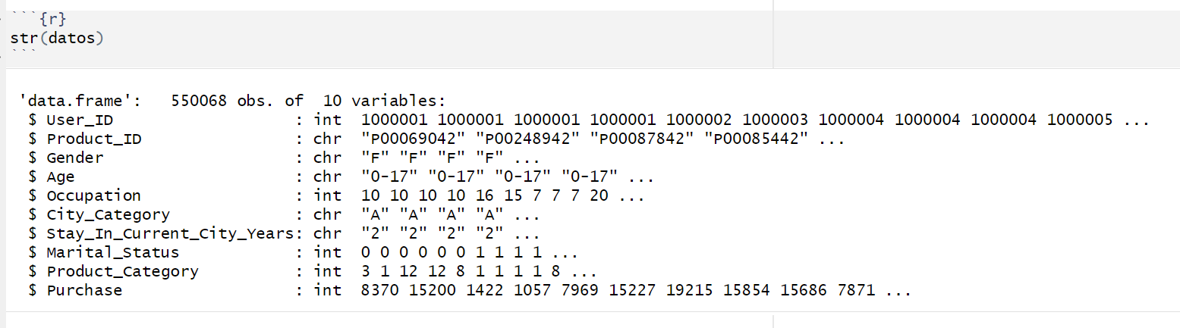
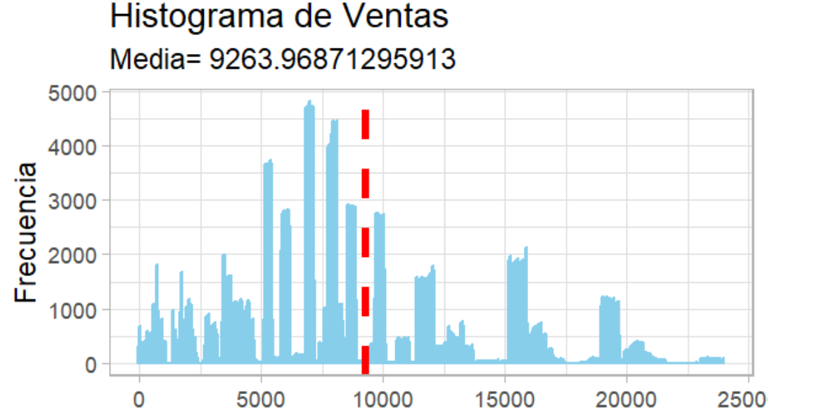
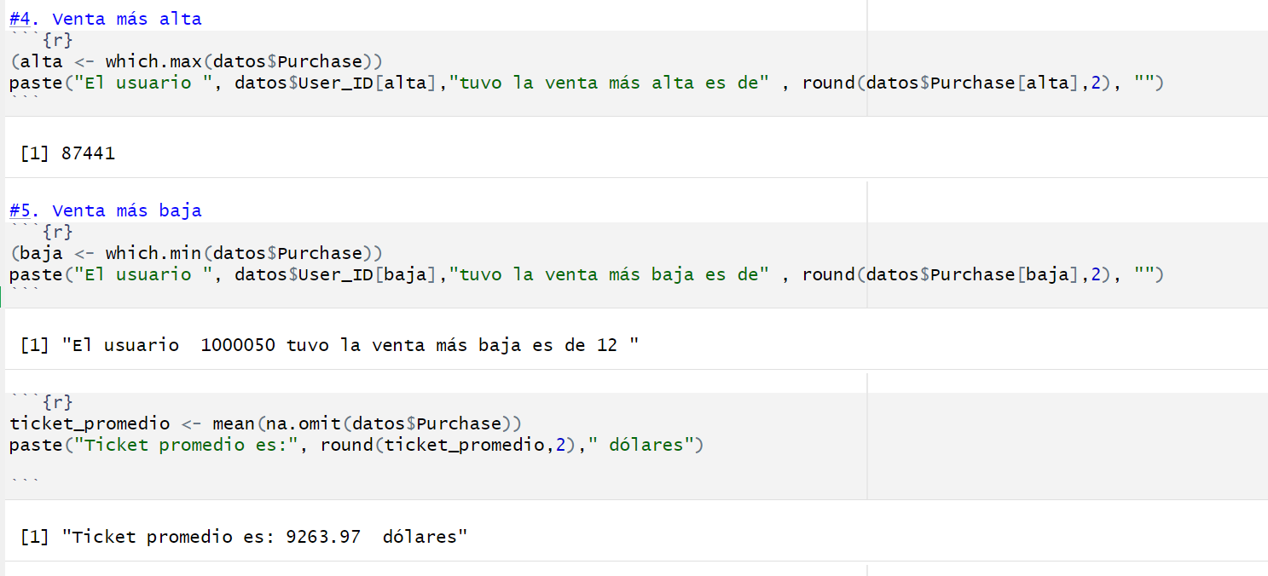
Dataset

Slide 3
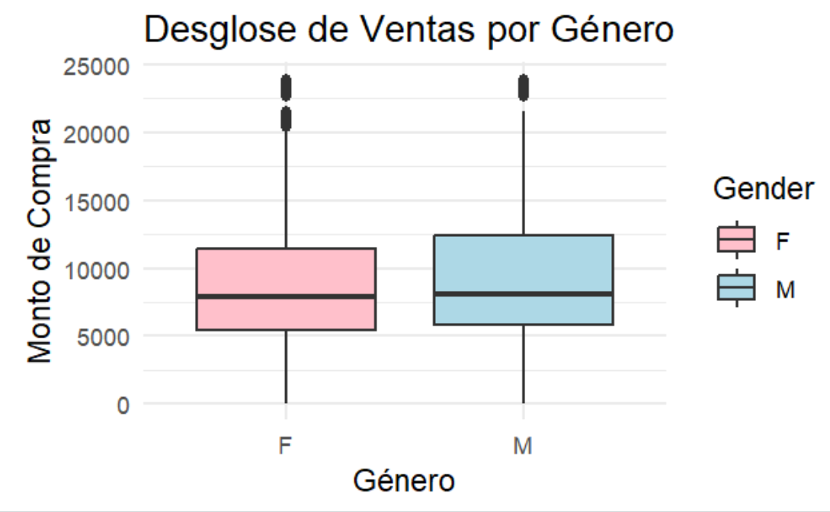
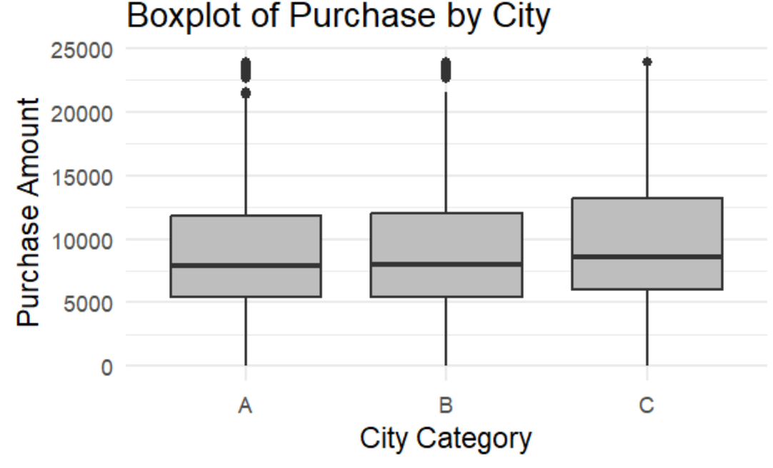

Slide 4
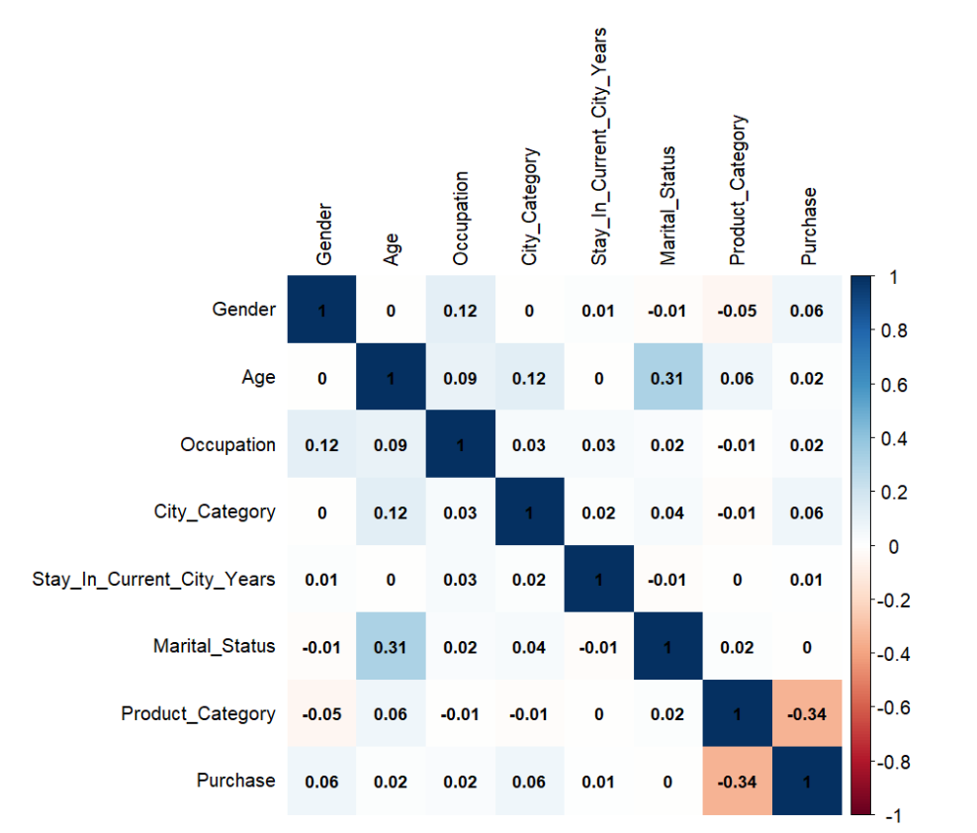
Matriz de correlación

Slide 5
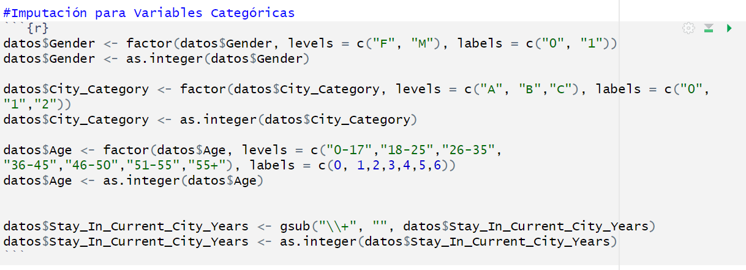
Imputación de variables categóricas
Estrategias para aumentar la confianza

Slide 6
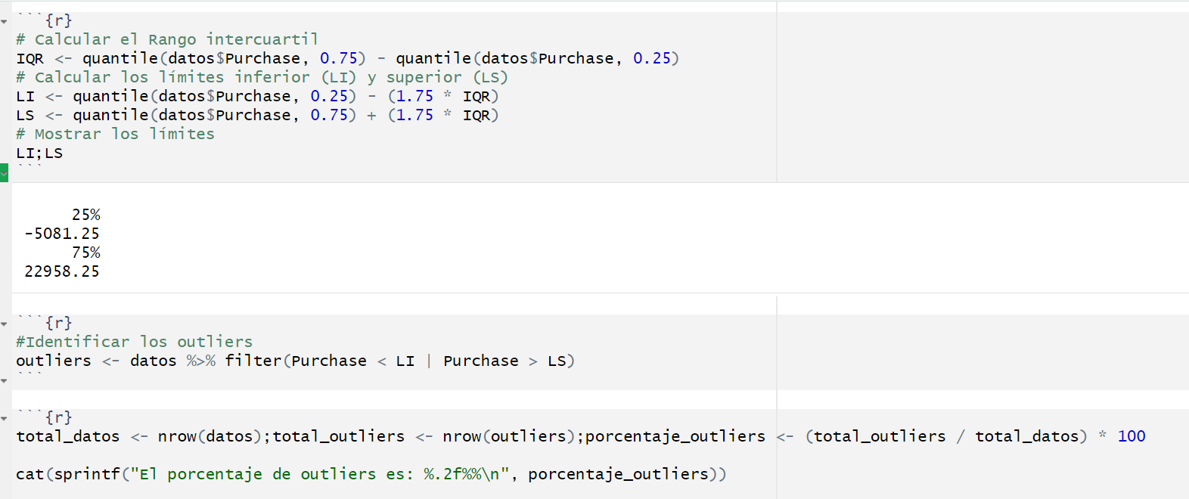
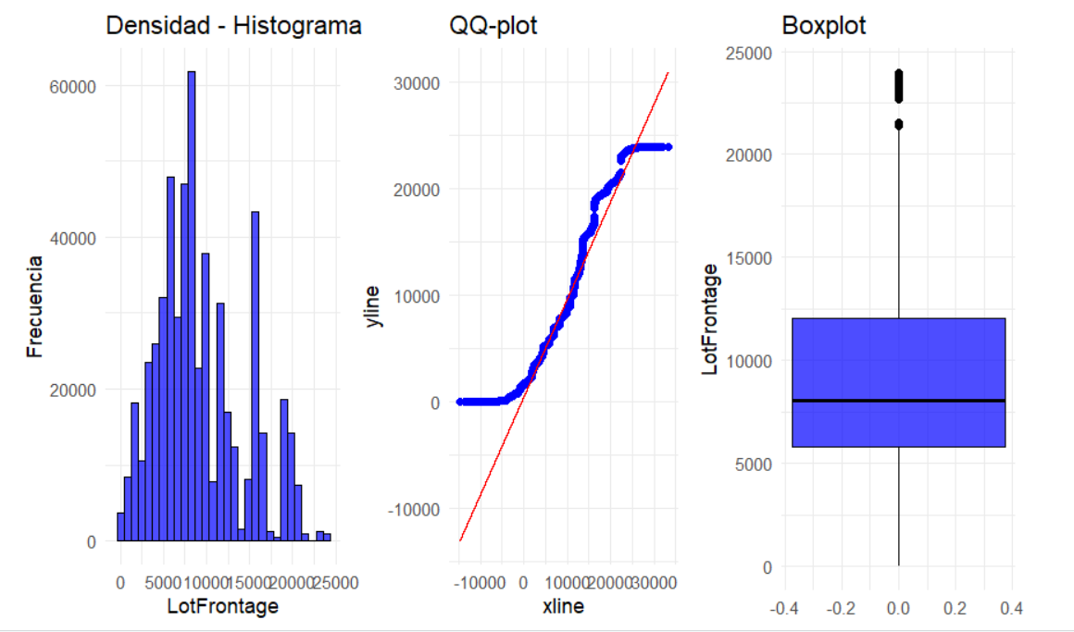
Outliers

Slide 7
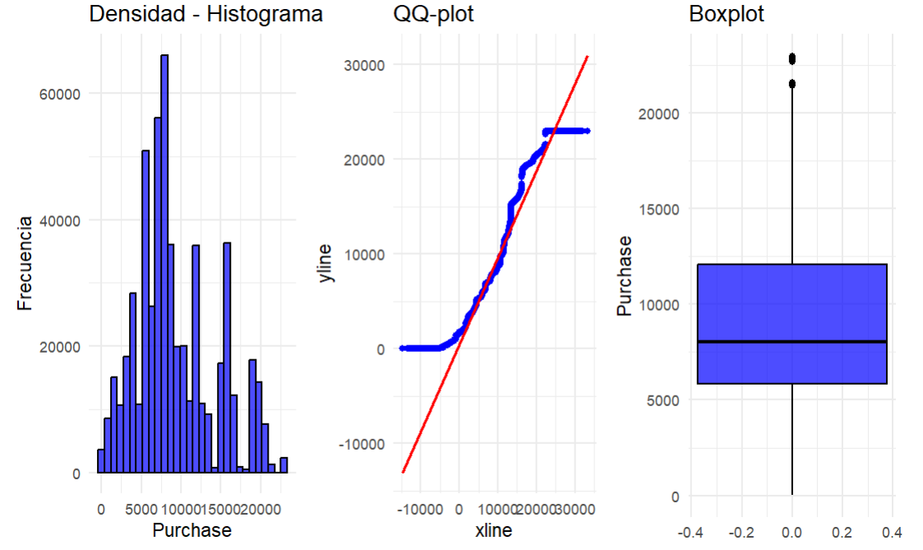
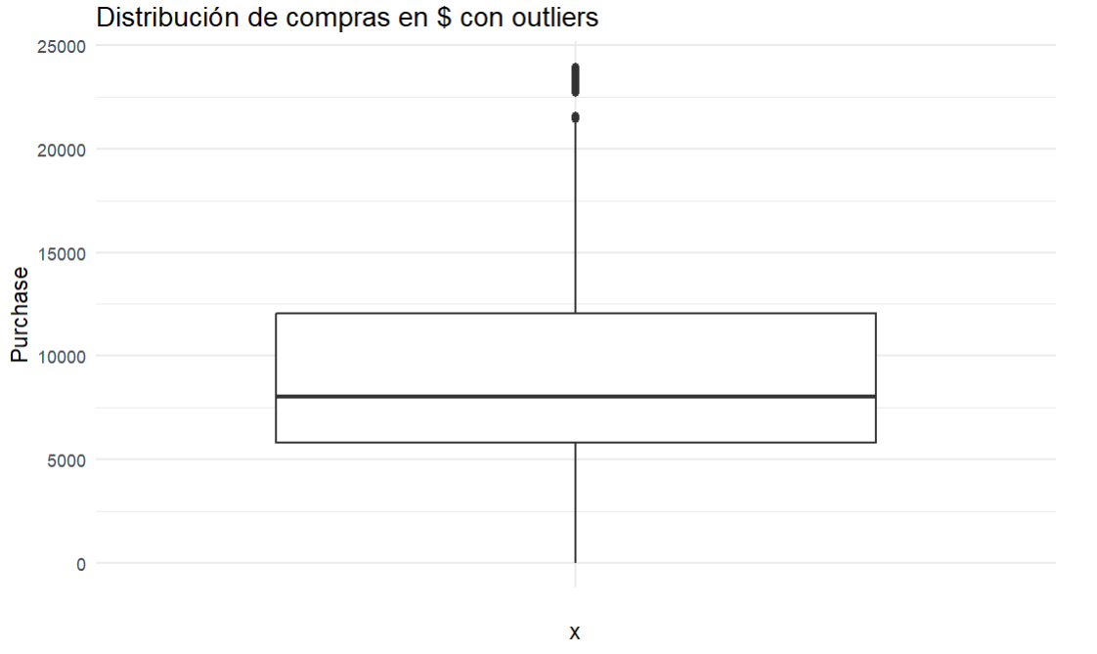
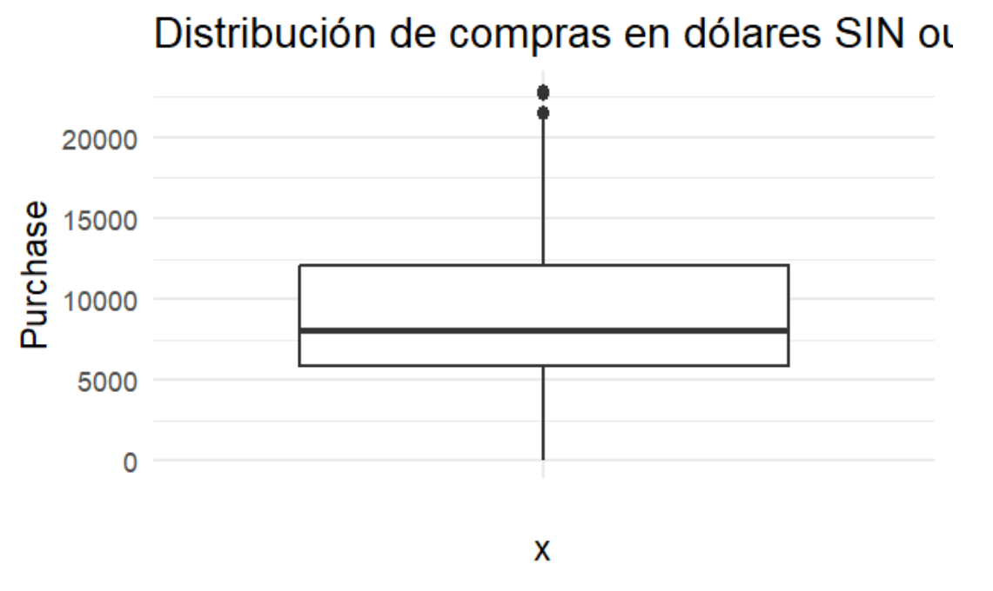

Slide 8
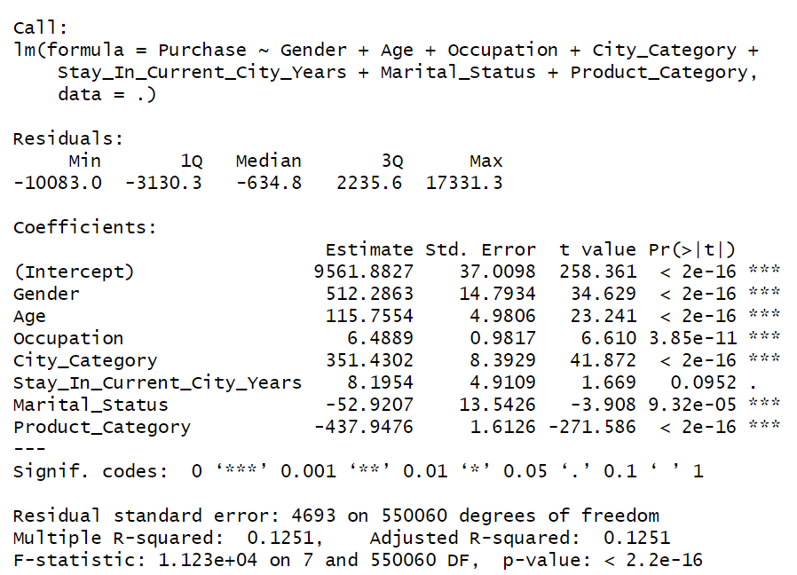

Slide 9
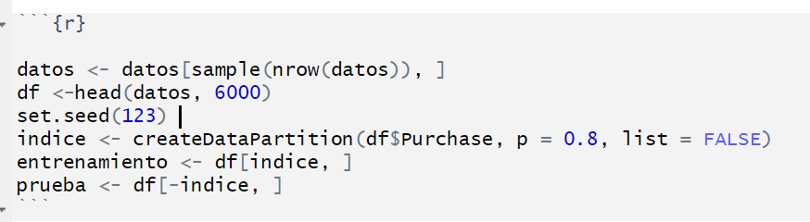
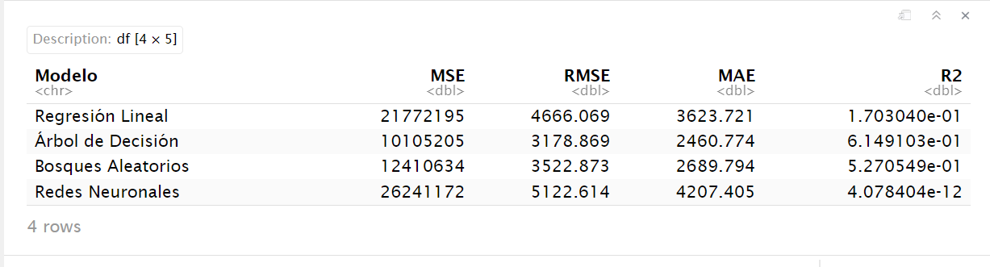
Notes:
Regresión Lineal:
La regresión lineal es un método estadístico que se utiliza para modelar la relación entre una variable dependiente (objetivo) y una o más variables independientes (predictores).
El objetivo de la regresión lineal es encontrar la línea (o plano, en dimensiones superiores) que mejor se ajusta a los datos para predecir el valor de la variable dependiente.
La relación entre las variables se modela como una línea recta (o un hiperplano en dimensiones superiores) y se pueden obtener coeficientes que representan la contribución de cada variable predictora al resultado.
Árbol de Decisión:
Los árboles de decisión son modelos predictivos que utilizan una estructura de árbol en la que cada nodo interno representa una característica o atributo, cada rama representa una decisión basada en esa característica, y cada hoja representa el resultado de la decisión.
Los árboles de decisión dividen repetidamente el conjunto de datos en subconjuntos más pequeños basados en características, de modo que las muestras en cada subconjunto sean lo más homogéneas posible en términos de la variable objetivo.
Los árboles de decisión son fáciles de entender e interpretar, y pueden manejar datos numéricos y categóricos.
Random forest//:
Los bosques aleatorios son un conjunto de árboles de decisión que se entrenan en muestras de datos aleatorias con reemplazo (bootstrap) y que hacen uso de una técnica llamada "ensamblaje" para mejorar la precisión y generalización del modelo.
En lugar de depender de la predicción de un solo árbol de decisión, los bosques aleatorios combinan las predicciones de múltiples árboles para obtener una predicción más precisa y robusta.
Los bosques aleatorios también pueden manejar una gran cantidad de características y tienen menos probabilidad de sobreajuste (overfitting) en comparación con un solo árbol de decisión.
Diferencias entre ellas:
La regresión lineal modela una relación lineal entre las variables, mientras que los árboles de decisión y los bosques aleatorios pueden modelar relaciones no lineales.
Los árboles de decisión y los bosques aleatorios son métodos de aprendizaje supervisado utilizados tanto para problemas de regresión como de clasificación, mientras que la regresión lineal se utiliza principalmente para problemas de regresión.
Los árboles de decisión y los bosques aleatorios son más robustos frente a datos desbalanceados y valores atípicos en comparación con la regresión lineal.
Los bosques aleatorios tienden a tener una mayor capacidad predictiva que los árboles de decisión individuales y pueden manejar una mayor dimensionalidad de los datos.

Slide 10
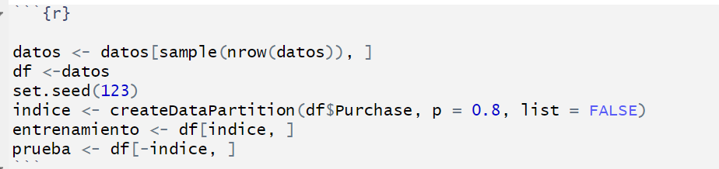
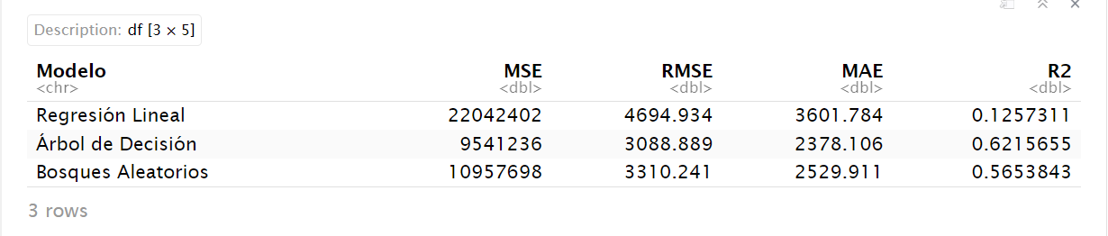
Regresiones Finales

Slide 11
Gracias

